Slide 1
第四章：图形的表示与数据结构

Slide 2
导 论
图形的表示
数据结构
计算机图形学是运用计算机产生、存储、处理物体的物理模型(Modelling)和它们的画面(Rendering)；
计算机图形学由数据结构、图形算法和语言构成；
更复杂、更一般
的问题…..

Slide 3
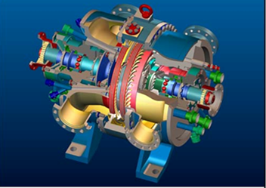

导 论
造型技术：研究如何在计算机中建立恰当的模型表示不同图形对象的技术；
  规 则 对 象：如点、直线、曲线、平面、曲面、实体等；又称几何造型；
  非规则对象：如山、水、树、草、云等丰富多彩的对象；

Slide 4
目 录
基 本 概 念
三维形体的表示
非规则对象的表示
小 结

Slide 5
基本概念
基本图形元素与段的概念
基本几何元素的表示
几何信息与拓扑信息
实体、正则集合运算、欧拉公式
坐标系

Slide 6
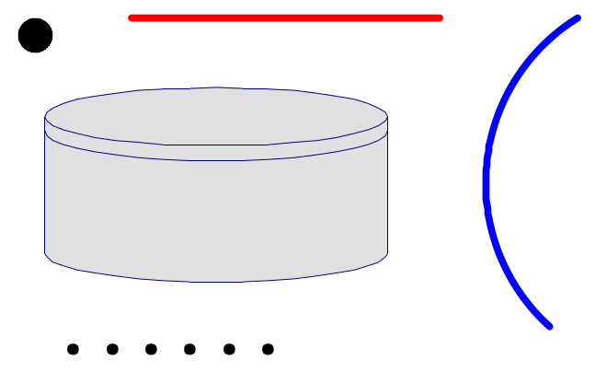
基本图形元素与段的概念
二维图形系统：图素、图元
三维图形系统：体素

Slide 7
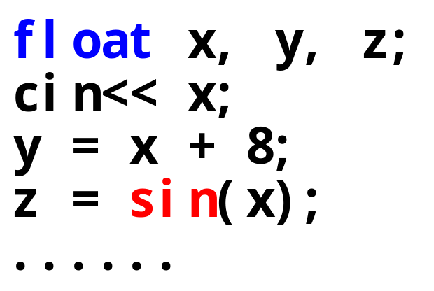
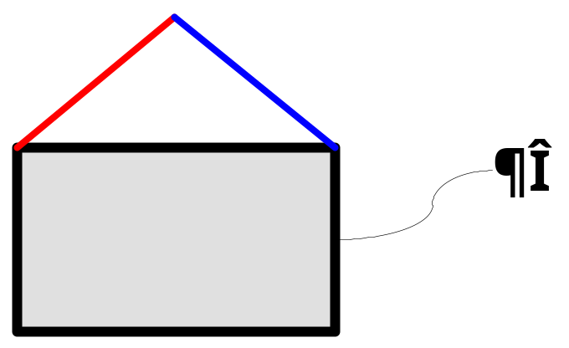
基本图形元素与段的概念
段是指具有逻辑意义的有限个图素（或体素）及其附加属性的集合；也称为图段、结构和对象；
段的特征：
  可见性；
  醒目性；
  可选择性；

Slide 8
基本概念
基本图形元素与段的概念
基本几何元素的表示
几何信息与拓扑信息
实体、正则集合运算、欧拉公式
坐标系

Slide 9
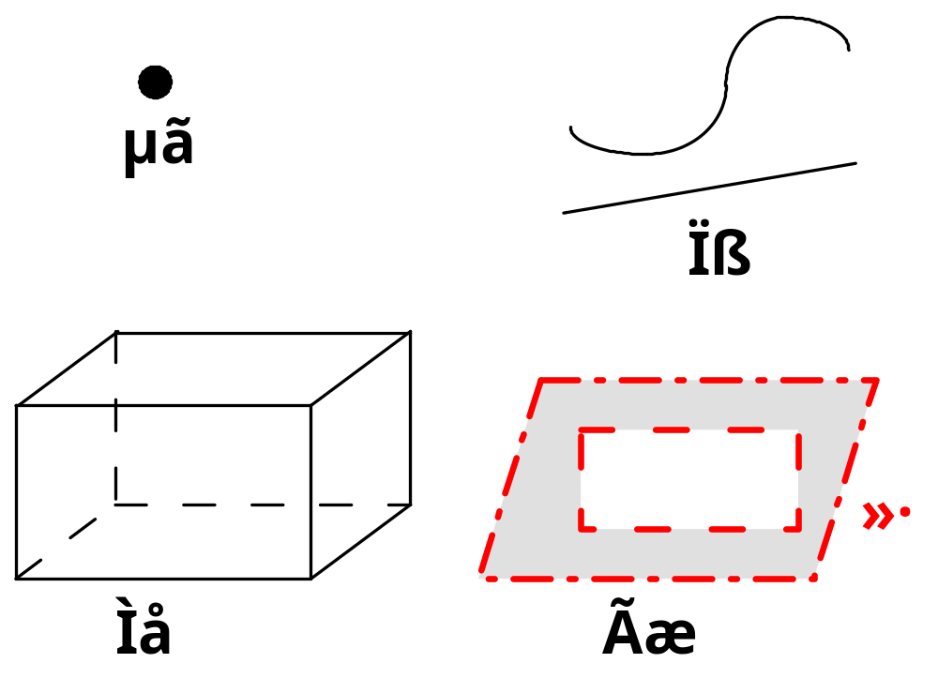
基本几何元素的表示

Slide 10
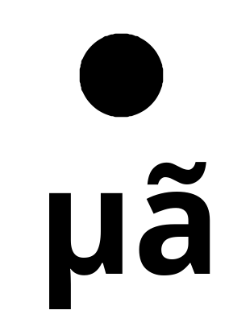
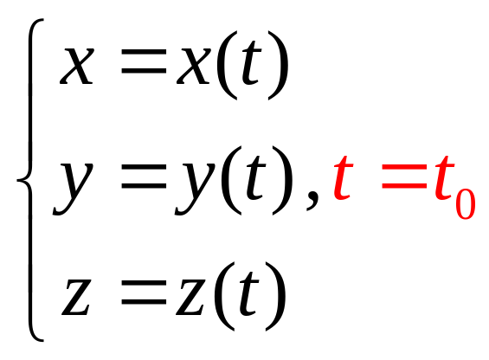
点
0维几何元素
点是形体中的最基本的元素，自由曲线、曲面或其他形体均可用有序点集表示。
用计算机存储、管理、输出形体的实质就是对点集及其连接关系的管理；

Slide 11
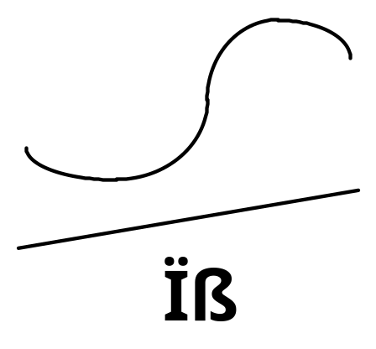
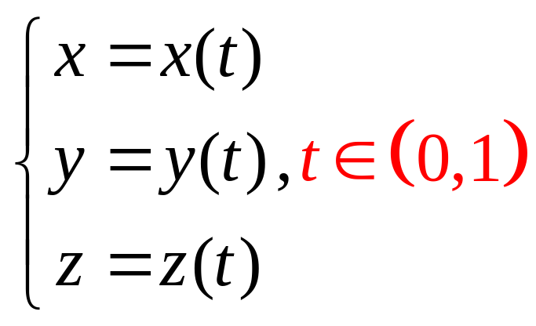
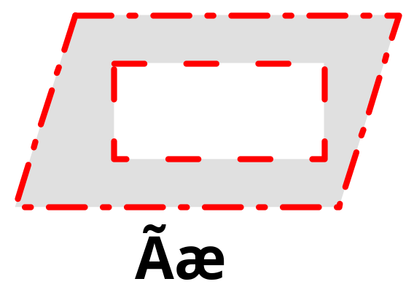
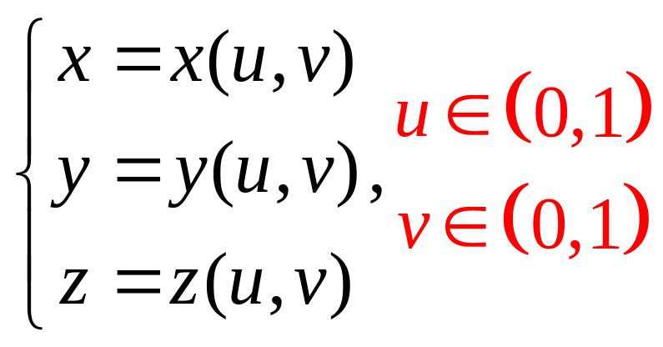
线、面

Slide 12
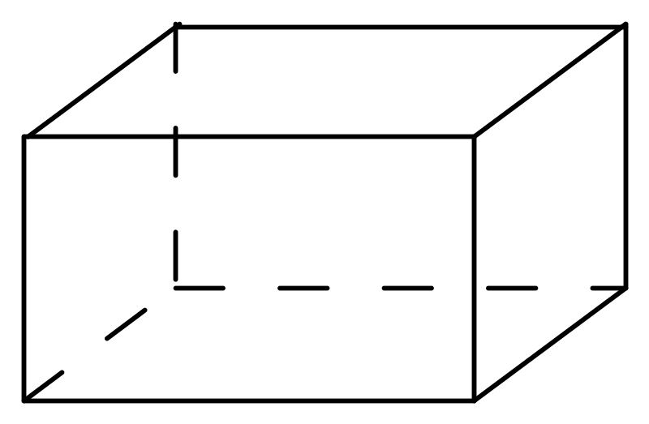
体
体是三维几何元素，由封闭表面围成空间，是欧式空间中非空、有界的封闭子集；
其边界是有限面的集合；

Slide 13
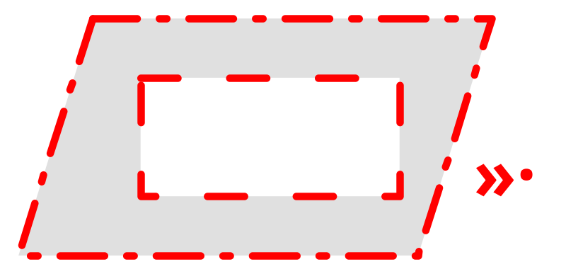
环
环是有序、有向边组成的面的封闭边界；
  外环：按逆时针排序
  内环：按顺时针排序
属性：
  有且仅有一个外环
  0到n个内环

Slide 14
小测试
二维空间中的面是二维几何元素，而在三维空间中的面是三维几何元素；

Slide 15
基本概念
基本图形元素与段的概念
基本几何元素的表示
几何信息与拓扑信息
实体、正则集合运算、欧拉公式
坐标系

Slide 16
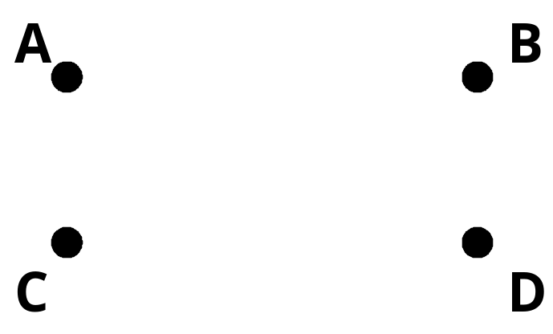
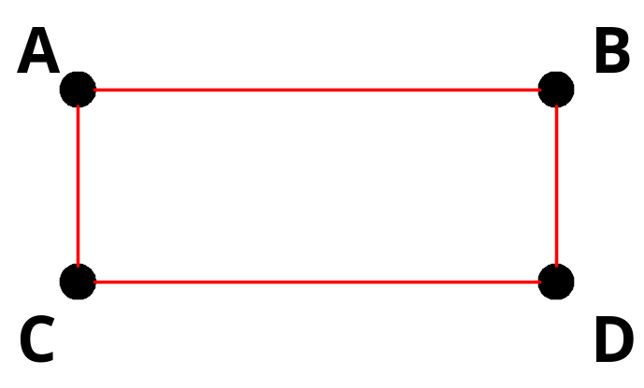
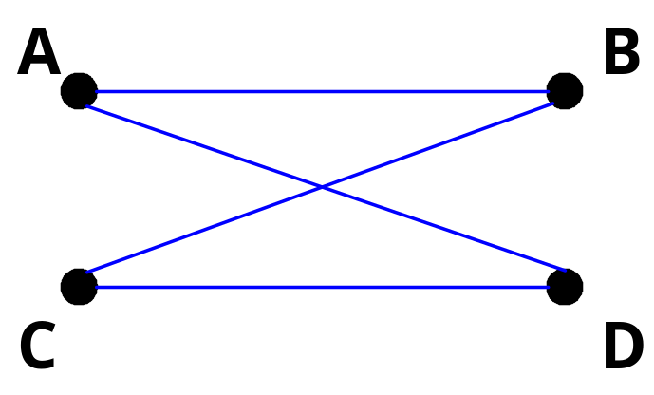
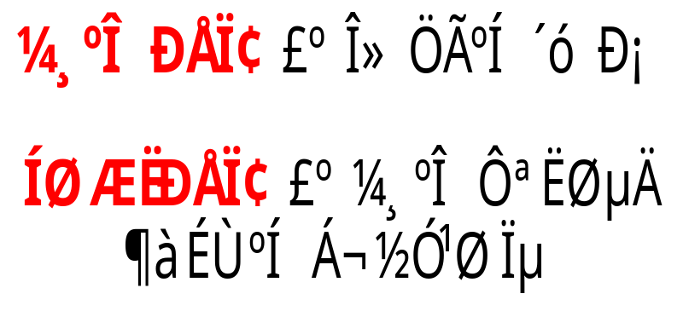
几何信息与拓扑信息

Slide 17
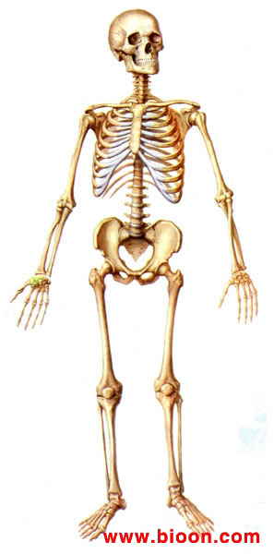
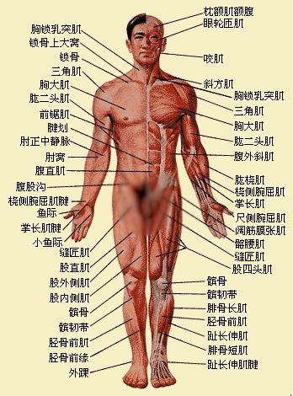
几何信息与拓扑信息
拓扑信息
几何信息

Slide 18
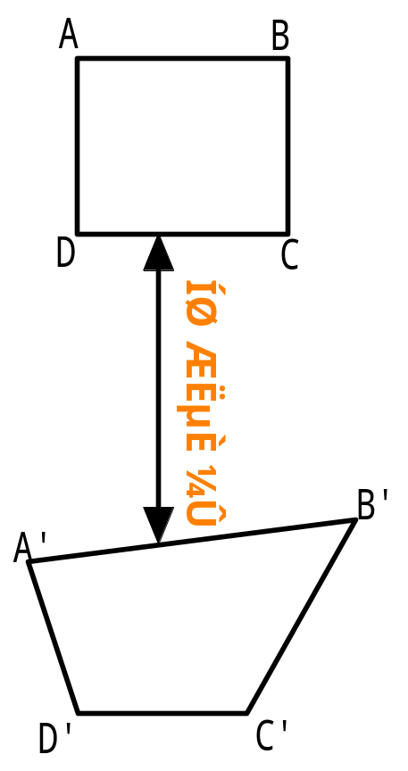
几何信息与拓扑信息
刚性运动：在欧氏几何中，通常允许的运动是刚性运动；
弹性运动：在拓扑关系中，允许弹性运动；
拓扑等价：一个图形作弹性运动可与另一个图形重合。

Slide 19
基本概念
基本图形元素与段的概念
基本几何元素的表示
几何信息与拓扑信息
实体、正则集合运算、欧拉公式
坐标系

Slide 20
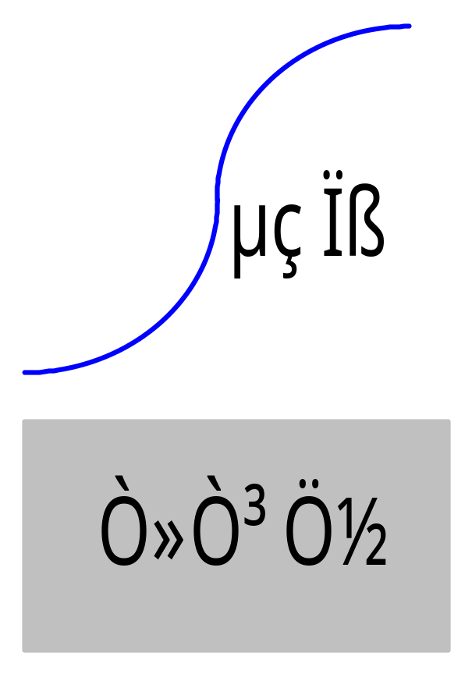
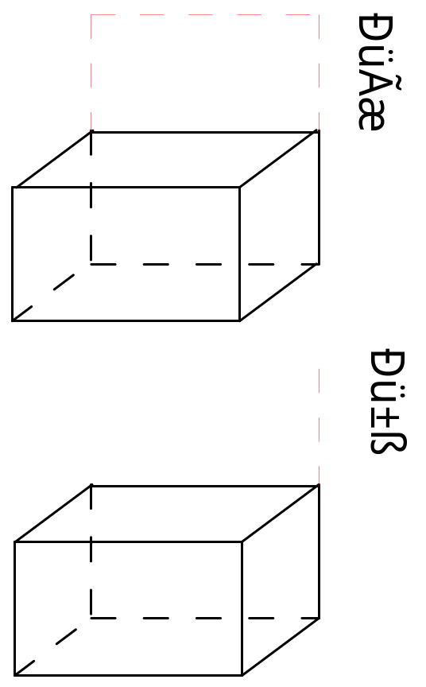
实体、正则集合运算、欧拉公式
理论和现实存在差别

Slide 21
实体、正则集合运算、欧拉公式
正则集合运算
有效的实体应该具备什么特性
怎样制造有效的实体
怎样检查实体的有效性
欧拉公式

Slide 22
实体的定义
刚性
维数一致性
体积有限
边界的确定性
封闭性
连通性
有界性
非自交性
可定向性
封闭性

Slide 23
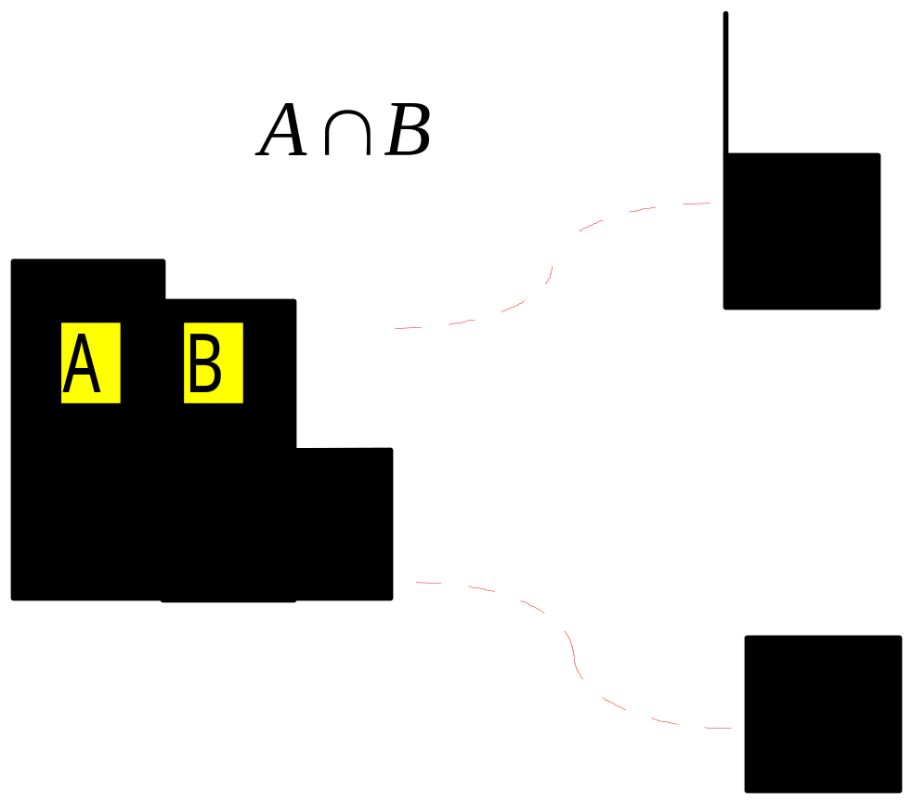
正则集合运算
数学意义正确
实际意义不正确
数学意义不正确
实际意义正确

Slide 24
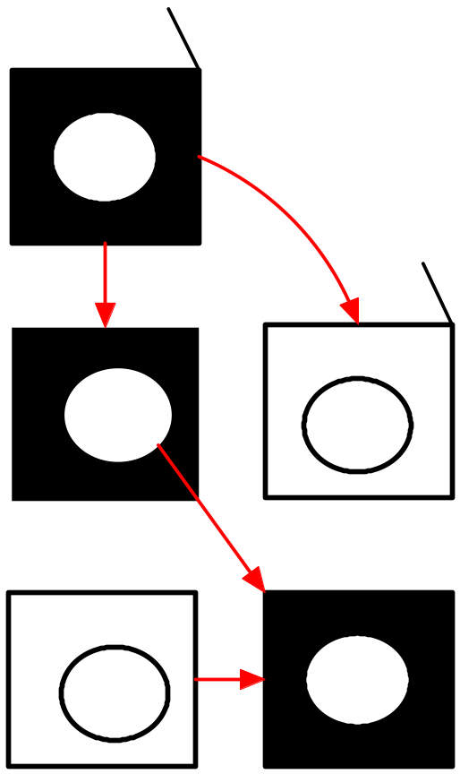
开集、闭集、内点运算、闭包运算、正则运算
内 点：具有完全包含于该点集的充分小的领域；i·A
边界点：该点的任意小的领域，都不完全包含于该点集，但与点集的交都不为空；
闭 包：内点+边界点；c·A
正则点集：r·A = c·i·A

Slide 25
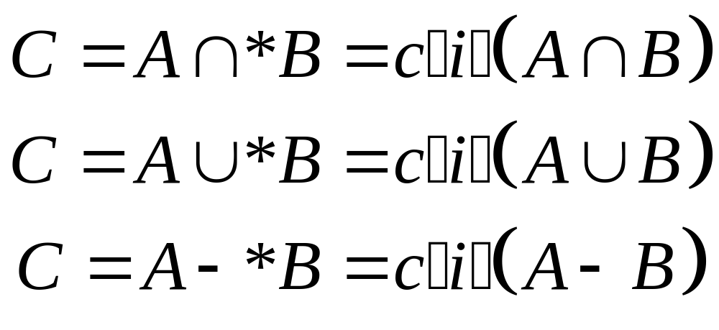
正则集合运算

Slide 26
欧拉公式
平面多面体：表面由平面构成的实体；
属性：
  一条边连接两个且仅两个面；
  实体表面必须是封闭的
  …
欧 拉 公 式：V-E+F=2
用于判断实体的有效性
  必要条件
  非充分条件
扩展欧拉公式：V-E+F-H=2(C-G)

Slide 27
基本概念
基本图形元素与段的概念
基本几何元素的表示
几何信息与拓扑信息
实体、正则集合运算、欧拉公式
坐标系

Slide 28
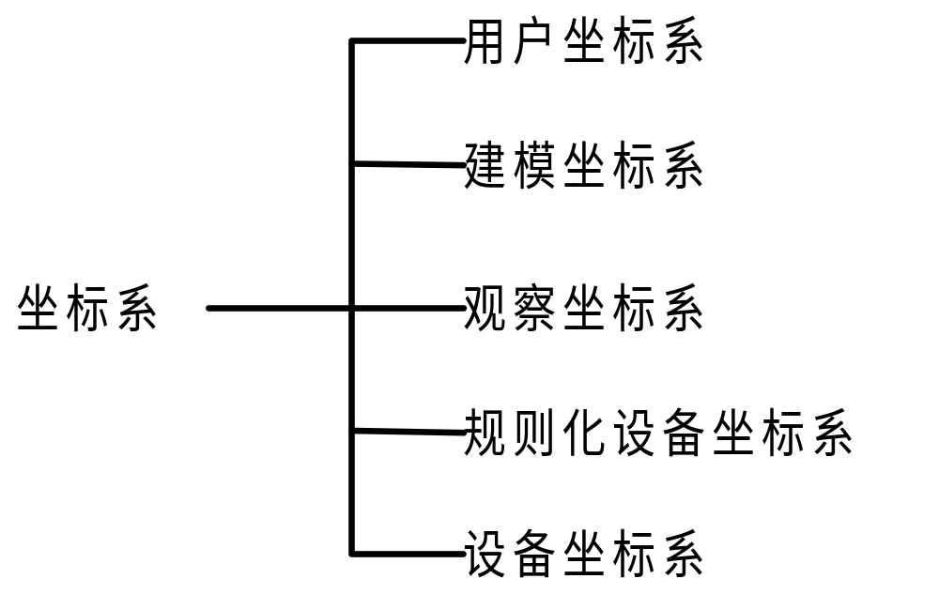
坐标系

Slide 29
目 录
基 本 概 念
三维形体的表示
非规则对象的表示
小 结

Slide 30
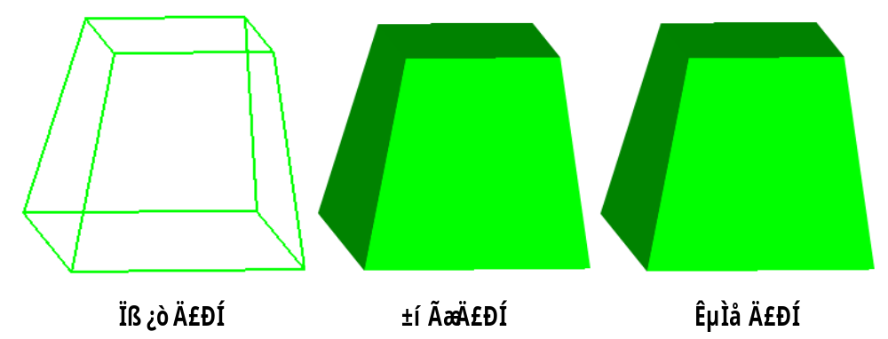
三维形体的表示

Slide 31
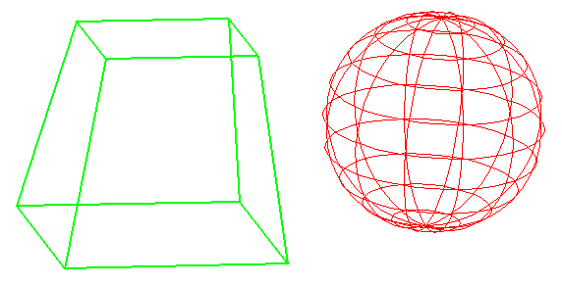
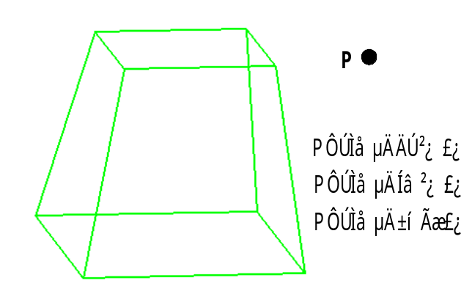
线框模型
采用三维形体的顶点及边的集合来描述三维形体
主要优点：结构简单，处理容易
缺点：
  不能表示表面含有曲面的物体。
  不能明确定义点与物体之间的关系。
  点和边信息容易出现二义性。

Slide 32
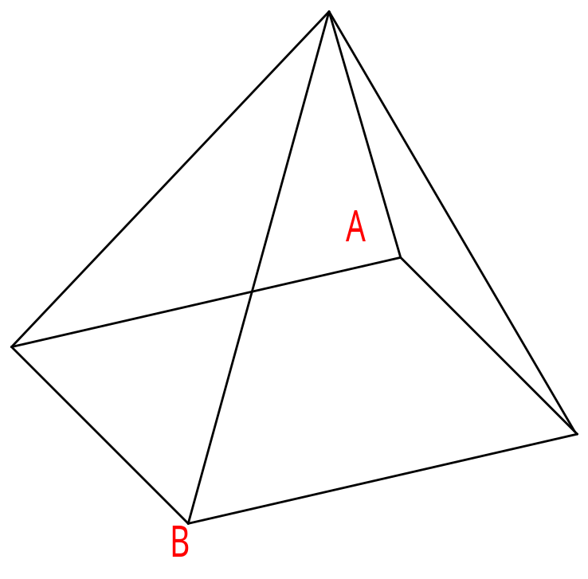
线框模型的二义性

Slide 33
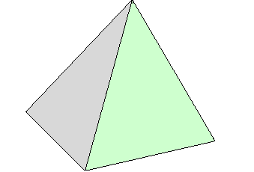
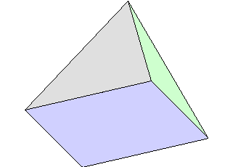
线框模型的二义性

Slide 34
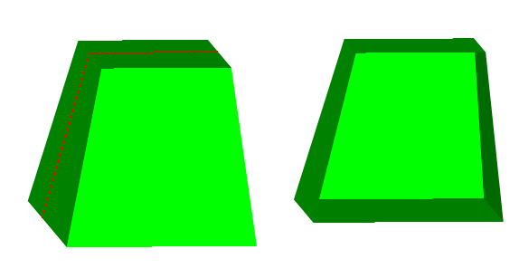

表面模型
不能区分内外点！
用面的集合来表示物体；
不足：只能表示物体的表面边界
应用领域：
  游戏
  漫游
  …..

Slide 35
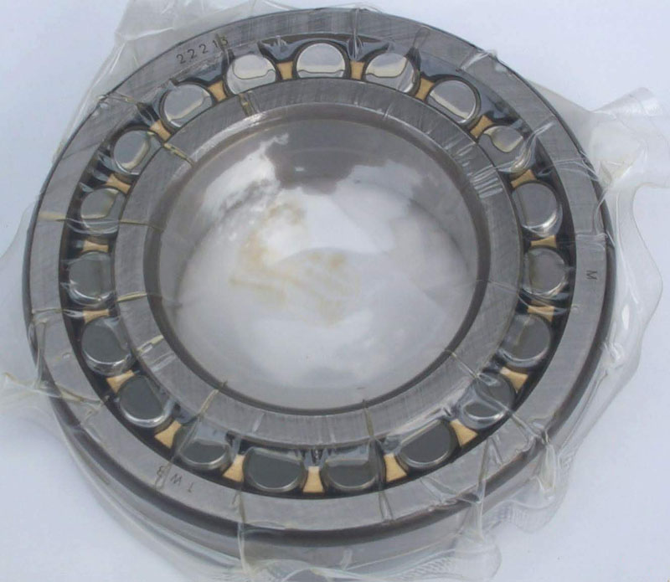
实体模型
问题：已知铁的密度为7.8g/cm³ ,那么齿轮多重？
实体模型完全真实地表示三维物体；对点P：
  P在外部
  P在内部
  P在表面上

Slide 36
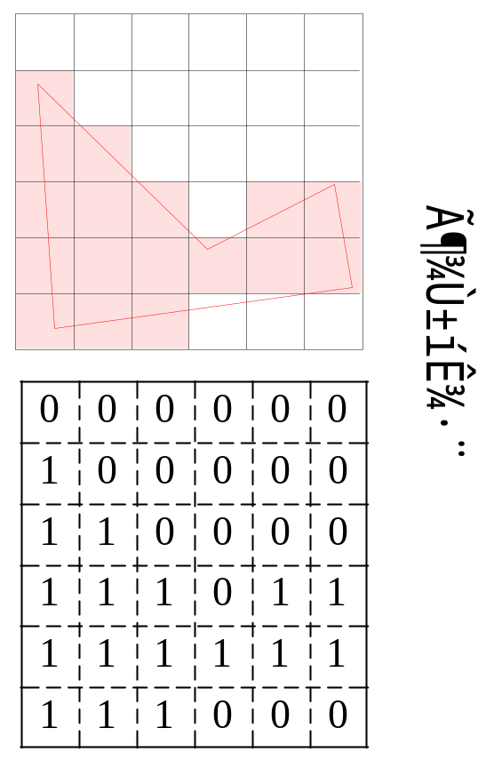
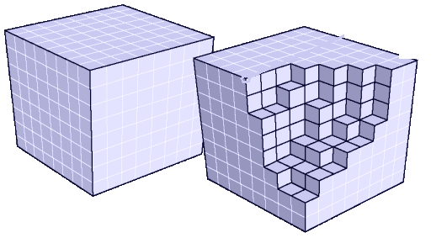
枚举表示法
数据量大
CT扫描数据……

Slide 37
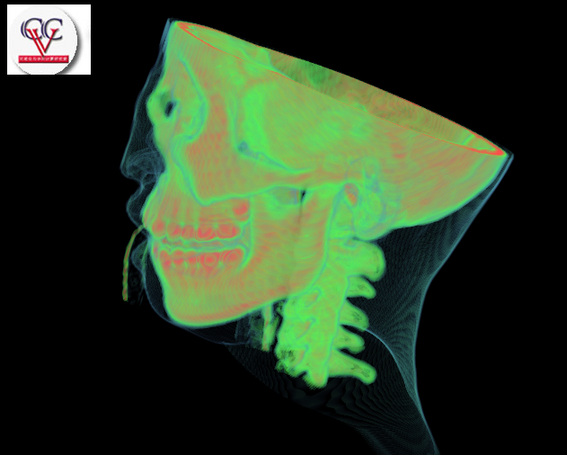
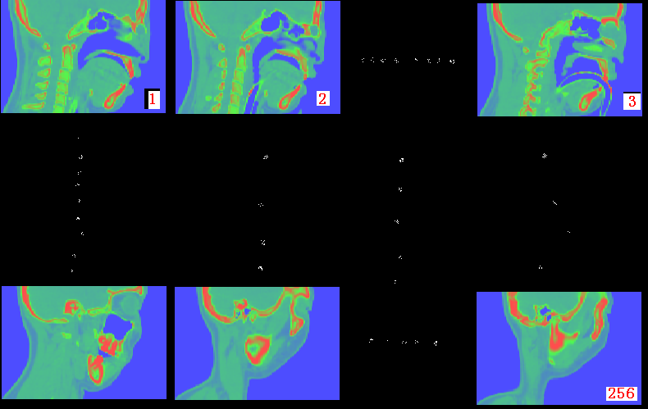

Slide 38
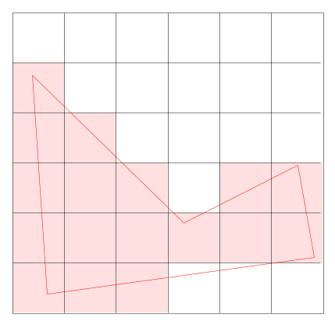
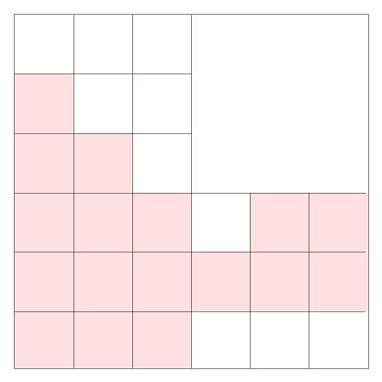
其他表示法……
八叉树
BSP树

Slide 39
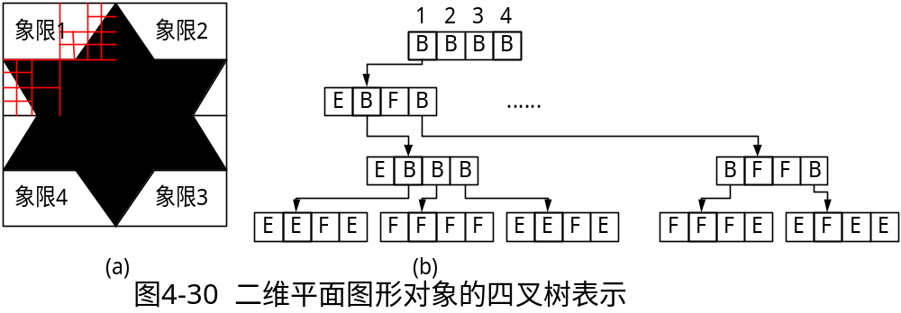
八叉树

Slide 40
分割检索法
优点：
  数据结构简单，减少存储量

Slide 41
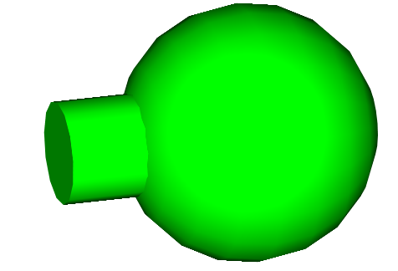
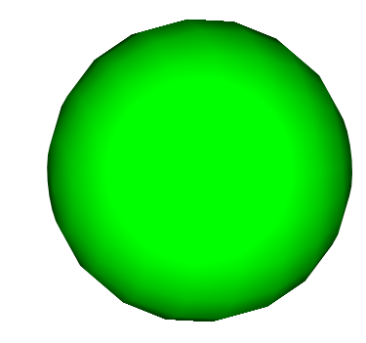
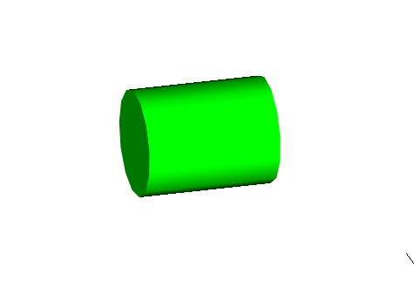
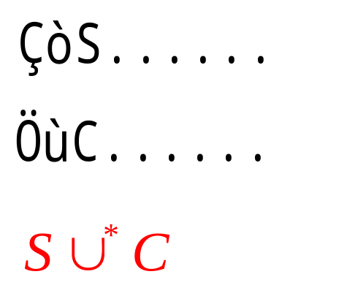
构造实体几何表示法
（CSG—Constructive Solid Geometry）
?

Slide 42
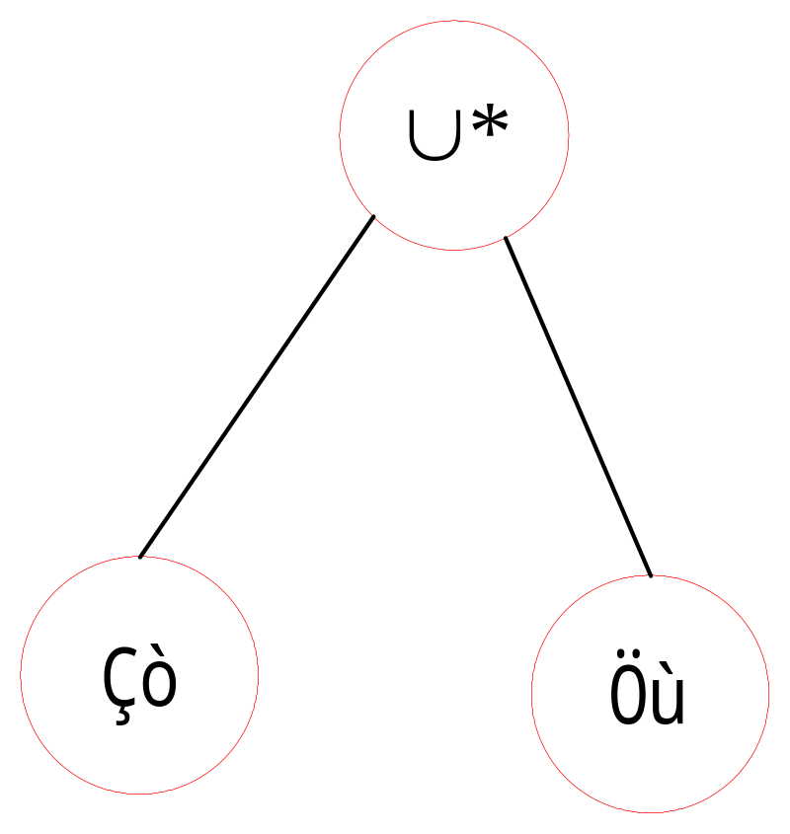
构造实体几何表示法

Slide 43
构造实体几何法
扩展：包含几何变换
构造实体几何法（CSG—Constructive Solid Geometry）
用一棵二叉树来描述：
  根 节 点：实体
  叶子节点：基本体素
  中间节点：正则集合算子

Slide 44
构造实体几何法
优点：
  数据结构简单…
  稳定性好…
  方便地转换到BREP表示…
  …
缺点：
  没有显式表示形体的边界…
  不便显示…
  计算体积…
  …
  CAD系统一般不单独采用CSG…
科学计算中经常采用…

Slide 45
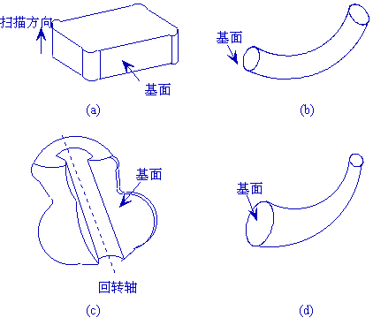
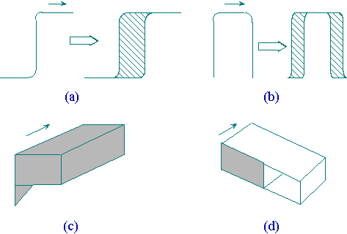
扫描表示
也称扫掠表示,可以利用简单的运动规则生成有效实体；
基本原理：将一个点、一条边、一个面沿某一路径扫描时，所形成的轨迹将定义一个一维的、二维的、或三维的实体；
  描述基本图形：
  描述运动方式：平移、旋转…

Slide 46
构造方法
构造实体几何法
扫描表示

Slide 47
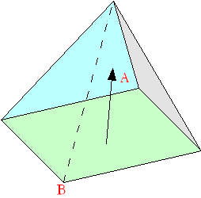
边界表示法
判断准则：对确定点P，能否确定：
  P在实体内部
  P在实体的边界上
  P在实体外部
记录信息：
  边界面
  边界的方向

Slide 48
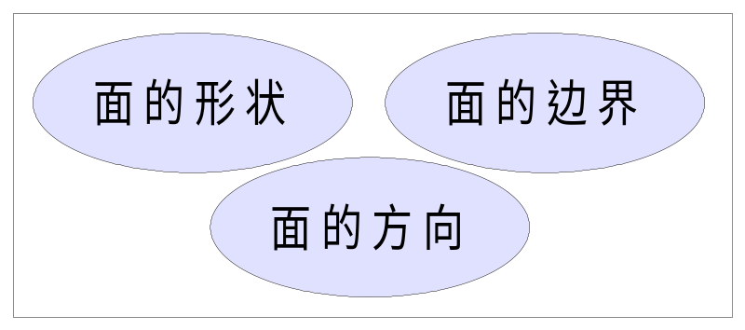



边界表示法

Slide 49

多边形表面模型

Slide 50


相关数据结构
表示法
数据结构

Slide 51
多边形表面模型
边AB的相邻面是哪两个？
面ABC和那些面相邻？

Slide 52

翼边结构
除了几何信息外，增加额外的拓扑信息！
翼边结构：将边表扩充成包括指向面表和顶点表的指针；
  每条边指出它的两个相邻面
  每条边指出它的两个顶点
  每条边指出它的四个相邻边

Slide 53

三维实体表示

Slide 54
小评论
CSG和BREP是最常用的两种方法
  CSG→ BREP：简单
  BREP→CSG：困难

Slide 55
目 录
基 本 概 念
三维形体的表示
非规则对象的表示
小 结

Slide 56



非规则对象的表示
粒子系统
分形方法
……

Slide 57
目 录
基本概念
三维形体的表示
非规则对象的表示
小 结

Slide 58
小 结
基本概念
  拓扑信息、几何信息
  几何元素的维数的定义
  环的属性
  正则集合运算
  欧拉公式
三维实体的表示
  分 类
  各类方法的基本原理

